Slide 1


第十章 能量原理
Energy Methods
冯西桥
清华大学工程力学系
2019.1.2

Slide 2
能量原理
10.1. 泛函与变分
10.2. 能量方法的基本概念
10.3. 可能功原理和功的互等定理
10.4. 虚功原理和余虚功原理
10.5. 最小势能原理和最小余能原理
10.6. 弹性力学变分问题的欧拉方程
10.7. 弹性力学变分问题的直接解法
10.8. 可变边界条件，卡氏定理
Chapter 10

Slide 3
第十章 能量原理
10.7 弹性力学变分问题的直接解法
Chapter 10

Slide 4
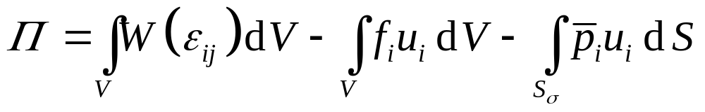
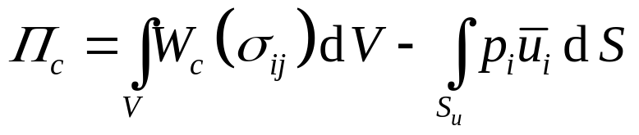
最小势能原理
最小势能原理（位移方法）：在一切变形可能的状态中，真实状态的总势能最小。
最小余能原理（应力方法）：在一切变形可能的状态中，真实状态的总余能最小。
Chapter 10.4

Slide 5
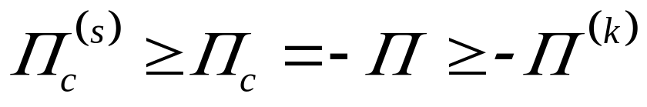
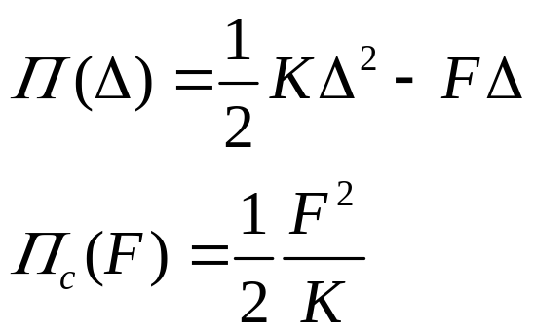
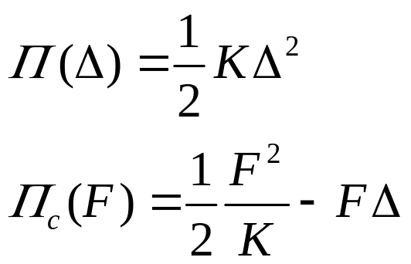
最小势能原理
例：弹簧-砝码系统
力加载情况：
位移加载情况：
Chapter 10.4

Slide 6
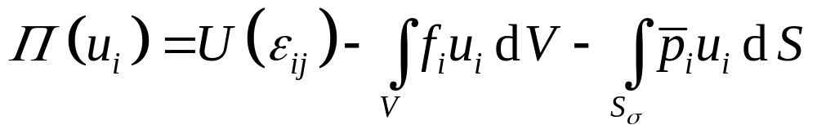
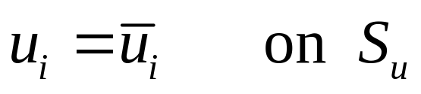
变分问题的直接解法
最小势能原理的直接解法
总势能 Π 是三个位移分量 u_{i} 的泛函：
在位移边界上自变函数 u_{i} 应满足约束条件：
Chapter 10.6

Slide 7
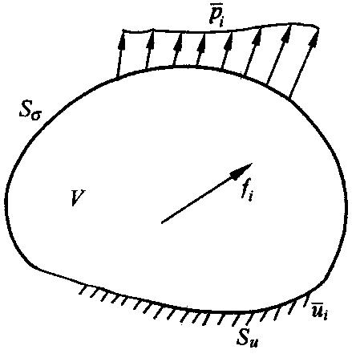
变分问题的直接解法
最小势能原理的直接解法（位移方法）
  里茨 (Ritz)法
  迦辽金 (Galerkin)法
基本思想：假设一个含有若干待定参数的位移场，通过系统总势能的变分，确定这些参数，并以该位移场作为问题的近似解。
Chapter 10.6

Slide 8
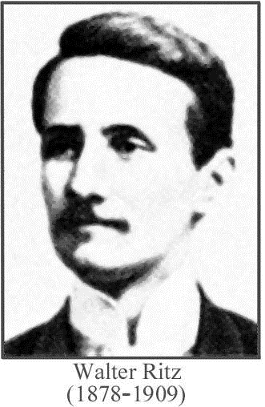

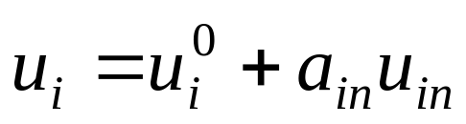
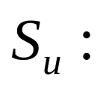
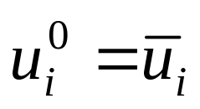
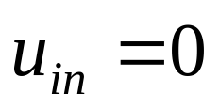
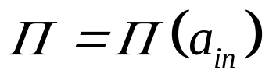
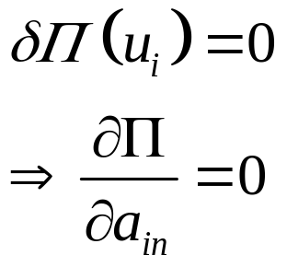
变分问题的直接解法
Ritz 方法
1. 根据结构、载荷和边界条件，选取尽可能合适的位移试验函数
2. 写出弹性系统的总势能表达式
3. 对总势能进行变分，得到关于待定系数的线性方程组
4. 求解上述线性方程组
Chapter 10.6

Slide 9
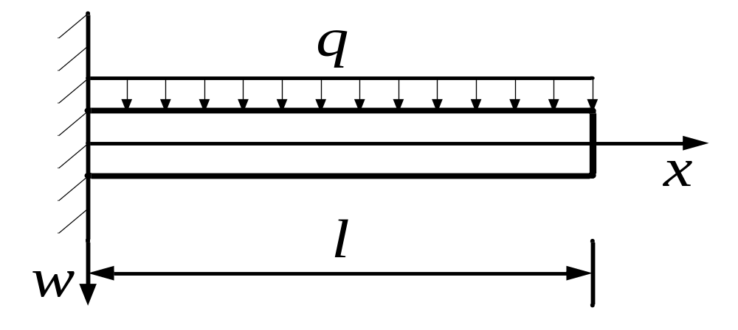
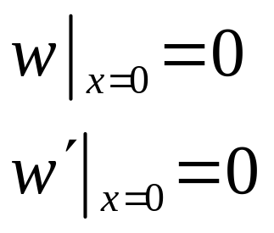
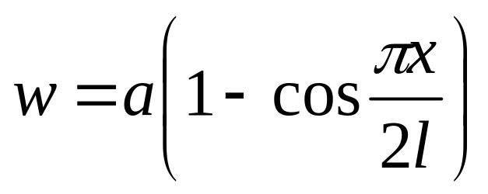
变分问题的直接解法
例. 用 Ritz 方法求均载悬臂梁的挠度。抗弯刚度为EJ。
根据结构、载荷和边界条件，选取尽可能
合适的位移试验函数
Chapter 10.6

Slide 10

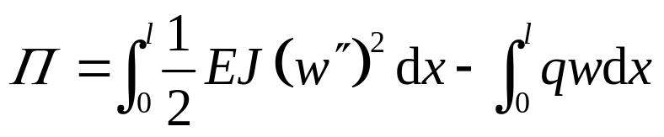
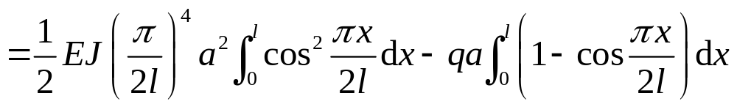
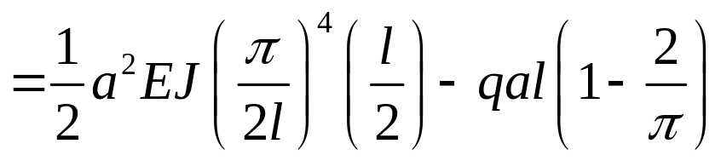
变分问题的直接解法
总势能
Chapter 10.6

Slide 11
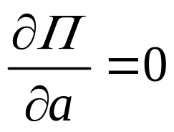
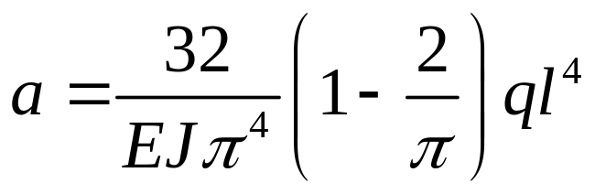
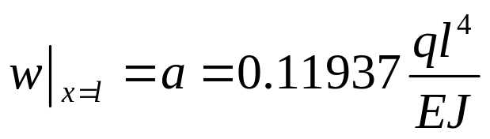
变分问题的直接解法
对位移的待定参数取变分
求得x＝l处的最大挠度为
Chapter 10.6

Slide 12
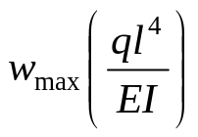

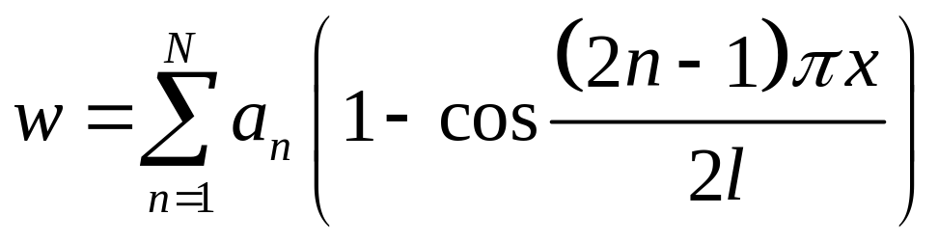
变分问题的直接解法
与精确解的比较
近似解
精确解
误差（％）
N=5时误差（％）
0.11937
0.125
4.5
0.03
0.2945
0.5
41
8.1
问题：误差的来源？如何提高精度？
为什么应力的误差更大？
Chapter 10.6

Slide 13
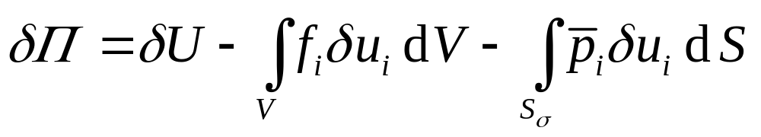
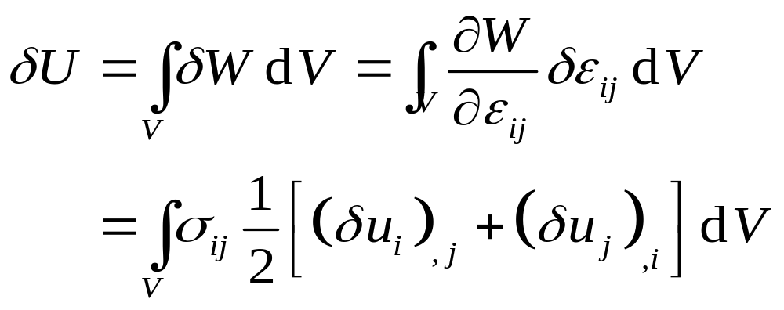
变分问题的直接解法
Galerkin 方法
取变分：
其中：
Chapter 10.6

Slide 14
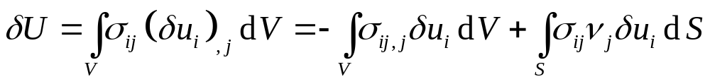
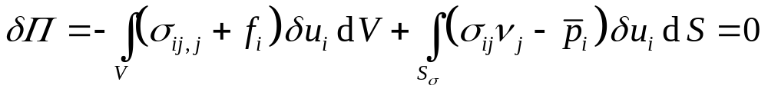
变分问题的直接解法
Galerkin 方法
利用σ_{ij} 的对称性和高斯积分定理，进一步写成：
Chapter 10.6

Slide 15
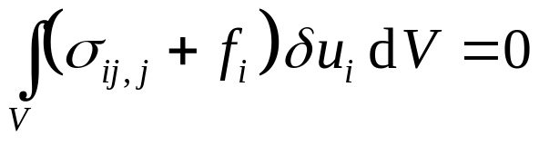
变分问题的直接解法
根据变分法基本预备定理，由此导得三维弹性体的平衡方程(欧拉方程)和力边界条件(自然边界条件)。但是欧拉方程的精确解一般不容易找到，为此迦辽金法放松了在域内点点满足欧拉方程的要求，它要求试验函数在 S_{u} 上满足位移边界条件，在S_{σ} 上满足力边界条件，而域内只要求按积分意义满足，即：
Chapter 10.6

Slide 16
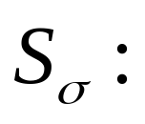
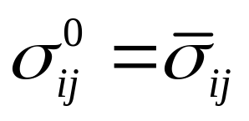
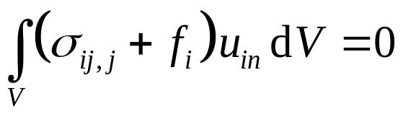
变分问题的直接解法
Galerkin 方法
选取尽可能合适的位移试验函数，满足位移和应力边界条件
写出弹性系统的总势能表达式
对总势能进行变分，得到Galerkin法的线性方程组
求解上述线性方程组
Chapter 10.6

Slide 17
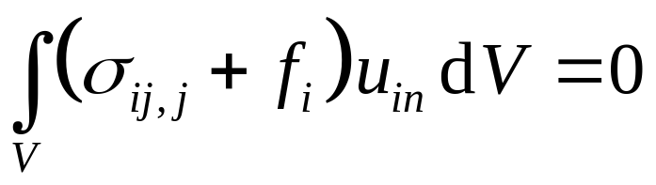
变分问题的直接解法
Galerkin 方法的基本思想
在域内并不处处满足平衡方程，代入平衡方程后，右端将出现非零的残量。
调整试验函数中的待定参数，使残量与某些权函数之积在整个域上的积分值等于零 (或者说，要求残量在域上与某些权函数正交)，就能得到合理的近似解。
Chapter 10.6

Slide 18
变分问题的直接解法
Ritz方法 & Galerkin 方法
迦辽金 (Galerkin) 法是加权残量法的一种特殊形式。它也可以处理不存在泛函的一类微分方程的边值问题，适用范围比里茨法广，但对存在泛函的弹性保守系统来说里茨法更为实用。
里茨法仅要求试验函数满足约束边界条件，而迦辽金法还要求满足自然边界条件。要求高的试验函数不容易找，但如果能找到则精度较高。若取同一试验函数，则两种方法的结果相同。
Chapter 10.6

Slide 19
变分问题的直接解法
例 用Galerkin方法求均载悬臂梁的挠度，梁的抗弯刚度为EJ。
Chapter 10.6

Slide 20
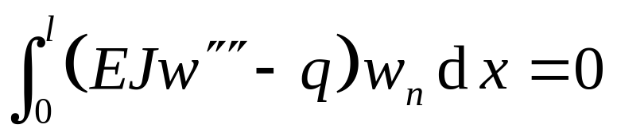
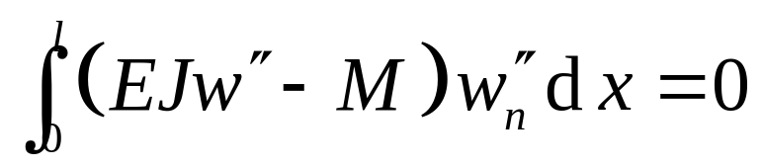
变分问题的直接解法
梁弯曲的Galerkin求解方法
当选挠度 w 为自变函数时，
迦辽金求解方程为
当选曲率 w″ 为自变函数时，则对齐次边界条件的求解方程为
Chapter 10.6

Slide 21
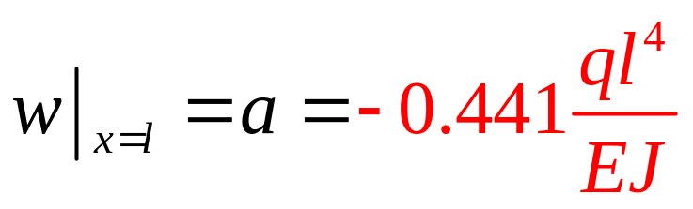
变分问题的直接解法
梁弯曲的Galerkin求解方法
如选取：
它不满足 x＝l 处弯矩和剪力为零的条件。
求得x＝l处的最大挠度为
Chapter 10.6

Slide 22
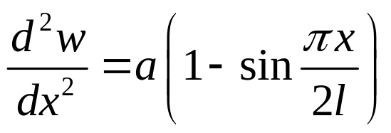
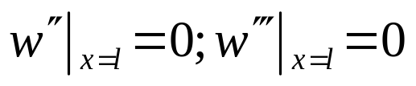
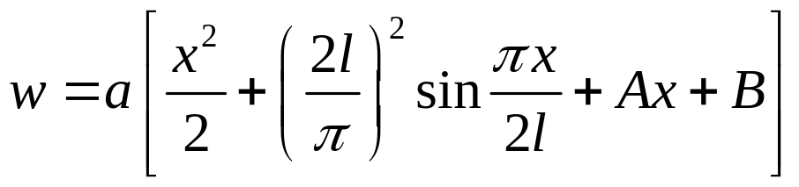
变分问题的直接解法
梁弯曲的Galerkin求解方法
选取：
它满足 x＝l 处弯矩和剪力为零的条件：
Chapter 10.6

Slide 23
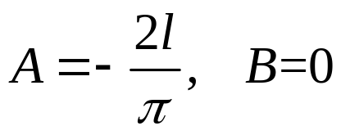
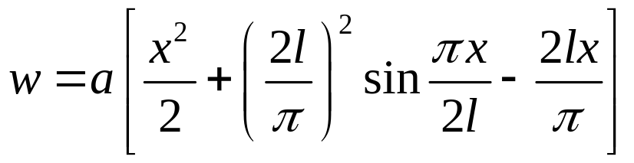
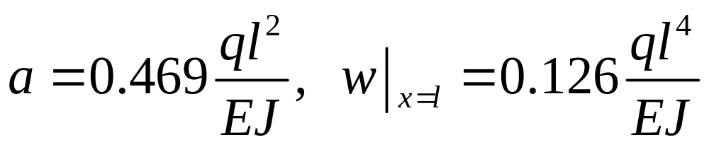
变分问题的直接解法
梁弯曲的Galerkin求解方法
利用左端位移边界条件，得： 或：
代入Galerkin求解方程：
或：
Chapter 10.6

Slide 24
变分问题的直接解法
与精确解的比较
近似解
精确解
误差
0.12603
0.125
0.82%
0.469
0.5
6.2%
Chapter 10.6

Slide 25
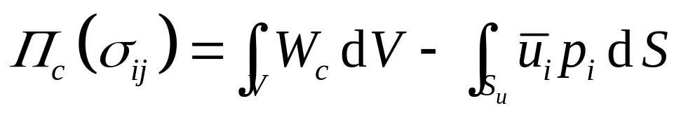
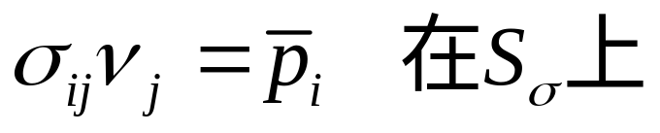
变分问题的直接解法
最小余能原理的直接解法
右端不包含力边界上的面积分。
在力边界上自变函数 σ_{ij} 应满足约束条件：
Chapter 10.6

Slide 26
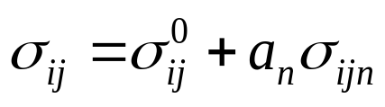

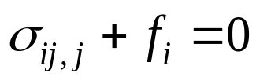

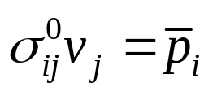
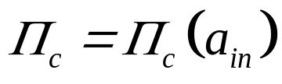

变分问题的直接解法
Ritz 方法
根据结构、载荷和边界条件，选取尽可能合适的应力试验函数
写出弹性系统的总余能表达式
对总余能进行变分，得到关于待定系数的线性方程组
求解上述线性方程组
Chapter 10.6

Slide 27

变分问题的直接解法
例 用最小余能原理求静不定梁的支座反力。
Chapter 10.6

Slide 28


变分问题的直接解法
静力可能内力场:
余势V_{c}＝0，则总余能为
CB段:
BA段：
Chapter 10.6

Slide 29


变分问题的直接解法
最小余能原理要求
由此解得
Chapter 10.6

Slide 30
变分问题的直接解法
例 用最小余能原理，求悬臂梁右端的挠度和转角。
问题：如何引入右端的边界条件，引入余势？
Chapter 10.6

Slide 31
能量原理
10.1 基本概念和术语
10.2 可能功原理，功的互等定理
10.3 虚功原理和余虚功原理
10.4 最小势能原理和最小余能原理
10.5 弹性力学变分问题的欧拉方程
10.6 弹性力学变分问题的直接解法
10.7 可变边界条件，卡氏定理
Chapter 10

Slide 32
第十章 能量原理
10.8 可变边界条件， 卡氏定理
Chapter 10

Slide 33

卡氏定理
Carlo Alberto Castigliano
Born: 9 Nov 1847 in Piemonte, Italy
Died: 25 Oct 1884 in Milan, Italy
“Intorno ai sistemi elastici” — 1874
Chapter 10.7

Slide 34

卡氏定理
载荷可变的情况
如果允许载荷发生虚变化，则可能功原理式对静力场取变分的结果为
这称为Castigliano方程或应力变分方程，它是余虚功原理的推广。
Chapter 10.7

Slide 35


卡氏定理
当实际载荷有虚变化时，系统总余能的虚变化等于载荷虚变化在真实位移上所做的功。
Chapter 10.7

Slide 36


卡氏定理
如果把外载荷表示成若干个广义力 P_{i}， 相应的广义位移记为 Δi，则由上式得到：
卡氏定理的导数形式：总余能对广义力的偏导数等于相应的广义位移。
Chapter 10.7

Slide 37


卡氏定理
当位移边界固定或全部为力边界时，余势V_{c}＝0，总余能 Π_{c} ＝U_{c}，则
（克罗第-恩格塞定理）
若再采用线弹性材料，则U_{c}＝U，得
卡氏第二定理
Chapter 10.7

Slide 38

卡氏定理
例1 求线弹性材料的悬臂梁在自由端处的转角θ。
P
Chapter 10.7

Slide 39



卡氏定理
例1 求线弹性材料的悬臂梁在自由端处的转角θ。
应变能为
Chapter 10.7

Slide 40

卡氏定理
对 M₀ 求偏导，再令 M₀＝0，得
其转动方向与 M₀ 相同。
Chapter 10.7

Slide 41

卡氏定理
边界位移可变的情况
拉格朗日变分方程(位移变分方程)
如果允许位移边界上的给定位移发生虚变化，则可能功原理对变形可能场取变分的结果为：
这是虚功原理的推广。
Chapter 10.7

Slide 42



卡氏定理
对于弹性保守系统，总势能的变分：
当位移边界值可变时，系统总势能的虚变化等于真实约束反力在位移边界值的虚变化上所做的功
Chapter 10.7

Slide 43


卡氏定理
若把总势能表示成广义位移 Δ_{i} 的函数，相应的广义约束反力为P_{i}，则
对外力势 V=0 的情况，总势能 Π 退化为应变能U，上式成为
卡氏第一定理
Chapter 10.7

Slide 44



卡氏定理
例2 桁架的下端由初始位置 A₀ 拉伸距离后固定与A，求相应的约束反力P。
由几何关系
杆的应变：
Chapter 10.7

Slide 45


卡氏定理
两杆的总应变能为
Chapter 10.7

Slide 46
能量原理
10.1 基本概念和术语
10.2 可能功原理，功的互等定理
10.3 虚功原理和余虚功原理
10.4 最小势能原理和最小余能原理
10.5 弹性力学变分问题的欧拉方程
10.6 弹性力学变分问题的直接解法
10.7 可变边界条件，卡氏定理
Chapter 10

Slide 47
能量方法基本概念
位移方法
变形关系：几何方程和位移边界条件
应力方法
静力关系：包括平衡方程和力边界条件
变形许可状态
静力许可状态
虚位移
虚力
广义位移
广义力
应变能
应变余能
势能
余能
Chapter 10.1

Slide 48
能量方法基本概念
功 余功
应变能 余应变能
虚位移原理 虚力原理
卡氏第一定理 卡氏第二定理
最小势能原理 最小余能原理
以位移或应变为变量的位移解法
以力或应力为变量的应力解法

Slide 49
谢谢！
Chapter 10

